Slide 1


Shoprenter bemutató
info@shoprenter.hu | shoprenter.hu | All rights reserved

Slide 2

Bemutatkozó
A debreceni székhelyű Shoprenter Magyarország piacvezető e-kereskedelmi platformja. Egy teljes ökoszisztémát biztosítunk több mint 5500 webáruház számára. Ez magába foglalja a bérelhető webáruház motort, keresőoptimalizálási szolgáltatásokat, szakértői hálózatunkat, telepíthető alkalmazásokat, és Magyarország legnagyobb e-kereskedelmi konferenciáját, az Ecommerce Expo-t is. Ennek az ökoszisztémának köszönhetően teljes körű támogatást nyújtunk a webáruház elindításától kezdve a növekedésen át a piacvezetővé válásig. A cég víziója, hogy legyen olyan természetes az online vásárlás, mint most elugrani a boltba.

Slide 3

Alapadatok
Cím: 4028 Debrecen, Kassai út 129.
Telefonszám: +36 1 234 5012
Honlap: www.shoprenter.hu
E-mail: info@shoprenter.hu
Facebook: https://www.facebook.com/shoprenter
LinkedIn: https://www.linkedin.com/company/shoprenter-hu/
Instagram: https://www.instagram.com/shoprenter.hu/
YouTube: https://www.youtube.com/user/ShopRenter

Slide 4


Mérföldkövek
2011: Elindul a Shoprenter
2013: Országos Roadshowra indulunk
2014: 1000 webáruház
2015: Weboldalunk első nagy megújulása
2016: 2000 webáruház
2018: 3000 webáruház
2019: 4000 webáruház
2020: Brand megújulás és 5000 webáruház
2021: 10 éves a Shoprenter

Slide 5


Díjak
Ügyfeleink díjai:
44 Év Webshopja döntős
63 Hónap webáruháza nyertes
86 Ország boltja díjazott
2020 - A Shoprenter lett Az Év Honlapja B2B kategóriában

Slide 6

Ökoszisztéma
Webáruház bérlés
Webáruház költöztetés
Shoprenter alkalmazások
Shoprenter szakértők
SEO elemzés és keresőoptimalizálás
Oktatóanyagok
Ecommerce Expo
Nagykövet program
Ecommerce Hungary

Slide 7
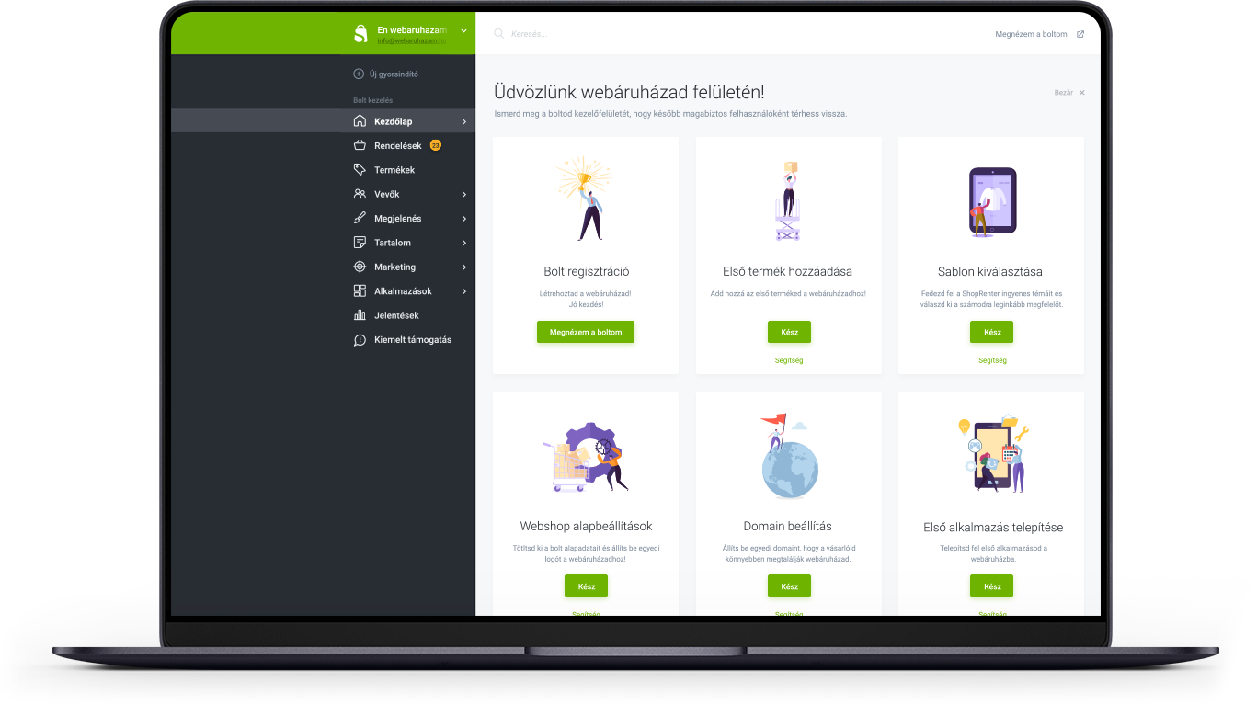
Webáruház bérlés
Egy olyan webshop motort biztosítunk, amellyel pár kattintással, könnyedén lehet webáruházat indítani. Bérelhető rendszerünk által a webáruház a legkorszerűbb technikai háttérrel fog rendelkezni és mindez felhasználóbarát, könnyen kezelhető módon van biztosítva ügyfeleinknek.
Notes:
lknlknpo

Slide 8

Webáruház költöztetés
Már meglévő, más rendszerben működő webáruházakat csapatunk hatékonyan és gördülékenyen tudja átmigrálni a Shoprenter rendszerébe, ezáltal Magyarország piacvezető rendszerében tudnak sikeres e-kereskedelmi vállalkozássá fejlődni.

Slide 9

Shoprenter alkalmazások
A pár kattintással telepíthető alkalmazásaink segítségével új távlatokat nyitunk a rendszer személyre szabását illetően. Segítségükkel még hatékonyabban működtethető a webáruház, ezzel a tulajdonos a bevétel növelésére koncentrálhat.

Slide 10

Shoprenter szakértők
A Shoprenter Szakértői portálján keresztül biztosítjuk a legjobb magyar e-kereskedelmi szakemberek listáját, akik segíthetnek a sikeres webáruház létrehozásában és működtetésében különböző területeken: webáruház üzemeltetés, egyedi design, jog és könyvelés, termékfotózás, marketing és fejlesztés.

Slide 11

SEO elemzés és keresőoptimalizálás
Keresőoptimalizálási szolgáltatásaink az alap szintű megoldásoktól egészen a professzionális beállításokig terjednek, természetesen egytől egyig speciálisan webáruházak számára. SEO csomagjainkat személyre szabottan, az optimalizálandó webáruház igényeihez igazodva állítjuk össze.

Slide 12


Oktatóanyagok
Különféle tudásanyagainkkal, online és offline tréningjeinkkel a legkorszerűbb tudást adjuk át minden ügyfelünknek, hogy valóban sikerre vihessék online vállalkozásukat. Mi minden segítséget megadunk annak érdekében, hogy egy profi és folyamatosan növekvő webáruház tulajdonosa lehessen minden ügyfelünk.
Hogyan Indíts Webáruházat webinárium és szeminárium
Ingyenes Shoprenter rendszeroktatás (online és offline is)
Webáruház Marketing Útmutató
Webáruház marketing szeminárium
Webshop SEO
stb.

Slide 13


Ecommerce
Expo
2016 óta megrendezésre kerülő, hazánk legnagyobb ecommerce rendezvénye. Egy napos esemény, ahol közel 2000 résztvevő, 50+ kiállító és 40+ előadó vesz részt.
Az Expo divízió a Shoprenter alá tartozik, de külön cég van rá, a főtámogató a Shoprenter, de külön brand alatt fut.
Felelős: Guba Vanda

Slide 14


Nagykövet program
Nagykövet programunkba azok az Affiliate partnerek tartoznak, akik jutalékért cserébe proaktívan hoznak nekünk ügyfeleket.
Kiemelkedő jutalék rendszer: 15%-ot kapnak minden befizetésből, örökké, amíg az általa hozott ügyfél Shoprenter előfizető.
Jelenleg körülbelül 150 Nagykövetünk van.
Felelős: Pacsirszky Tamás

Slide 15

A Shoprenterről röviden
Debreceni székhely
60+ alkalmazott
10 éve a piacon
Több mint 5500 aktív webáruház
11 design sablon

Slide 16
Szervezeti struktúra
Szivák Tamás (CEO)
Nagy Gábor
(CTO)
Rab Máté
(CRO)
Kovács Sándor
(Head of Product)
Product 26 fő
Engine: 6 fő
Core: 7 fő
Storefront: 6 fő
Nagy Gábor
(CTO)
Vona Máté
(Head of Finance)
Finance 3 fő
Finance Manager /associate:
3fő
Szávai Norbert
(CMO)
Marketing 8 fő
Marketing: 4 fő
Grafika: 2 fő
Mr Ecommerce
Frontend
Bella Dávid
(CSO)
Sales 7 fő
NewBiz: 3 fő
SEO: 1 fő
Upsell: 3 fő
MMT: 1 fő
Pacsirszky Tamás
(CPO)
Partnership 4 fő
Partnership Manager: 1 fő
Platform: 2 fő
Ádám Renáta
(CSM Team Lead)
Support 13 fő
L1: 7 fő
L2: 5 fő
Zombori Dénes
(CHRO)
Office & HR 2 fő
HR Specialist: 1 fő
Office manager: 1 fő

Slide 17

Misszió
Abban hiszünk, hogy mindent automatizálva, a legjobb piaci megoldásokkal kell kivitelezni, így a vállalkozók azzal tudnak foglalkozni, ami igazán fontos. Ennek érdekében olyan ökoszisztémát építünk, amellyel sikeresen tudnak elindulni, növekedni és piacvezetővé válni.

Slide 18


Vízió
Legyen olyan természetes az online vásárlás, mint most elugrani a boltba.
Cél: Segítünk a vállalkozóknak álmaik megvalósításában!

Slide 19
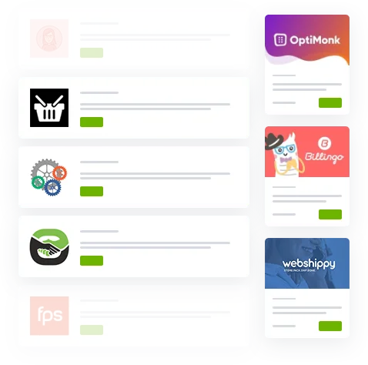
Termékvízió
Az induló és növekvő vállalkozásoknak, akik szeretnének meghatározó szereplővé válni az e-kereskedelem területén, a ShopRenter egy teljes ökoszisztémát biztosít.
Az UNAS-szal szemben a Shoprentert az App Store, az automatizált folyamatok, a személyre szabható platform, a témák és az ügyfélközpontú fejlesztés különbözteti meg.
A Woocommerce-szel szemben a Shoprentert a magyar specialitások, a rendelkezésre állás, a biztonság és a széleskörű e-commerce funkcionalitás különbözteti meg.

Slide 20

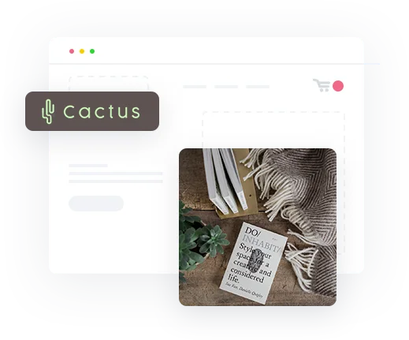
Value Proposition
Shoprenter = Indulás. Növekedés. Piacvezetővé válás.
A Shoprenter ökoszisztémával segítünk elindulni, növekedni és piacvezetővé válni. Már induláskor egy professzionális webáruház rendszert biztosítunk, amely stabil alapot nyújt álmaid megvalósításához.
Növekedésedet több mint 4000 magyarországi webáruház tapasztalataira építve, stílusos megjelenéssel és sokszínű alkalmazásainkkal támogatjuk, hogy webáruházad éjjel-nappal bevételt termeljen. A finomhangolt automatizmusainkkal és szakértői hálózatunkkal megvalósíthatod egyedi elképzelésedet, hogy piacvezetővé válj.

Slide 21

Ügyfélkapcsolati csatornák
Chat (hétköznap 9-17 óráig, hétvégén 10-14 óráig)
Telefon (hétköznap 9-17 óráig): +36 1 234 5011
E-mail (hétköznap 9-17 óráig, hétvégén 10-14 óráig): info@shoprenter.hu
Ünnepnapokon nincs ügyfélszolgálat
Kiemelt időszakokban (pl. Black Friday) hosszabbított nyitvatartás
Shoprenter Akadémia: https://support.shoprenter.hu/hc/hu
Hibajelentés: hiba@shoprenter.hu vagy https://www.shoprenter.hu/support
Fejlesztési igények: https://shoprenter.nolt.io/

Slide 22


Karrier
A Shoprenter az Innonic startup stúdió része.
A cég fejlődésével párhuzamban csapatunk is folyamatosan bővül. A nyitott pozícióink itt találhatóak: https://landing.shoprenter.hu/karrier/

Slide 23




Arculat
Összegyűjtöttük egy helyre azokat az arculati elemeket és sajátosságokat, amelyek tükrözik a Shoprenter és a mögötte álló csapat értékeit és kultúráját.
Ezeket bátran használhatod a velünk való együttműködés során.
Arculati útmutató: https://www.shoprenter.hu/arculat

Slide 24

Képek
Néhány fotó csapatunkról,
eseményeinkről és a Shoprenterről:
https://drive.google.com/drive/folders/1ejcIZj7exEI2TcLhvHcTSYLEn-brZ1ZQ

Slide 25






Versenytársak
Notes:
Unas
Shopify
Prestashop
WooCommerce
Magento
VirtueMart

Slide 26









Nagyobb
ügyfeleink
További referenciák:
https://www.shoprenter.hu/referenciak
Notes:
Xiaomi
Curver
Reflexshop
WhiskeyNet
Katus Body
Vágyaim.hu
Cafe Frei
Saxoo London
Scitec Webshop

Slide 27

Ügyfél visszajelzések

Slide 28
“Mi is a klasszikus kérdést tettük fel magunknak. Fejlesszünk webshopot vagy béreljünk? Az e-commerce annyira gyorsan fejlődik, hogy nem akartuk a webshop motorját folyamatosan fejleszteni, ezért a Shoprenterre esett a választásunk. A háttérben végzik a szükséges fejlesztéseket, amelyekre nekünk se időt, se pénzt, se energiát nem kell fordítanunk. Továbbá fontos volt számunkra, hogy magyar legyen az ügyfélszolgálat.”
- Klément Éva (pauza.hu)

Slide 29
“Eleinte egy nem túl sikeres webshopunk volt, amivel az értékesítésünk nem igazán működött. Ezután 2016 januárjában a Shoprenterre váltottunk. Azt tapasztaltuk, hogy nagyon egyszerű a használata, illetve sok olyan funkciót és modult bele lehet építeni, ami számunkra szükséges és megnöveli a bevételt. Az első hónaptól kezdve megduplázódott a forgalmunk, illetve az egész évet tekintve körülbelül tízszeresére nőtt az előző webáruházhoz képest.”
- Kecsei Tuzson (Curver)

Slide 30
“A Shoprenter olyan megoldásokat szállít nekünk, aminek a létrehozása emberfeletti energiát igényelne. A kialakult kapcsolatunk meglehetősen személyes és hatékony. Nagyon jók az általuk nyújtott szolgáltatások, konferenciák, tanfolyamok és az egyéb online kereskedelmet segítő szolgáltatások. Kifejezetten komplexnek érezzük a szolgáltatást.”
- Fejes Zoltán (Leitz Hungaria Kft)

Slide 31

info@shoprenter.hu | shoprenter.hu | All rights reserved

